Slide 1

Игровые приёмы коррекции дислексии у детей с ОВЗ
Выполнила: Леонтьева М.С.
Учитель-логопед МОУ «Луховский лицей»

Slide 2
Актуальность данной темы заключается в том, что у многих учащихся начальных классов наблюдаются проблемы в овладении процессов чтения
Чтение – это сложный психофизиологический процесс. Оно осуществляется в результате совестной деятельности
зрительного, речедвигательного и речеслухового анализаторов.
Выделяется две стороны процесса чтения
Первая- техническая - это восприятие буквенных знаков, соотнесение зрительного образа.
Вторая – понимание прочитанного

Slide 3
Что такое дислексия?
Дислексия - это специфическое нарушение процесса обучения чтению при сохранении общей способности к обучению. Проявляется дислексия в стойкой неспособности ребенка овладеть слогослиянием, чтением словами и, как следствие, непониманием прочитанного. Дети, страдающие дислексией, при чтении искажают слова, «глотая» целые слоги, меняя буквы местами, пропуская звуки или, наоборот, добавляя ненужные. Это частичная неспособность к освоению навыков чтения , связанная с нарушениями или недоразвитием определённых участков коры головного мозга.

Slide 4
Причины дислексии.
Нейробиологические причины связаны с недоразвитием или поражением головного мозга в разные периоды развития ребенка (период беременности, родов и после родовой период). В результате страдают отделы головного мозга, обеспечивающие психологические функции, участвующие в процессе чтения.
Наследственность как выяснилось, дислексия является синдромом с наследственной обусловленностью. Показатель наследуемости дислексии составляет 40-70%. В молекулярно-генетических исследованиях удалось обнаружить гены, ответственные за возникновение дислексии.
Социально-психологические причины. К таким причинам относятся недостаточность речевых контактов, педагогическая запущенность

Slide 5
При дислексии наблюдаются следующие группы ошибок:
Замены и смешение графически сходных букв (И – Ш, Б – Д, Х-Ж, П-Н, З-В), фонетически близких звуков ( звонких - глухих, твёрдых - мягких)
Побуквенное чтение, нарушение слияния звуков в слоги и слова.
Искажения звуко-слоговой структуры слова (пропуск слогов или буквы, перестановки, добавления, усечение слов).
Аграмматизы при чтении (пропуск слов, предложений, абзацев; нарушения падежных окончаниях, нарушения соглосования и управления слов).
Нарушения понимания смысла прочитанного.

Slide 6
Виды дислексии.
1. Фонематическая дислексия - этот вид нарушения чтения связан с недоразвитием функций фонематической системы .
Изменение одной из фонем в слове (косы - козы; дом - том - ком) или изменение последовательности (липа - пила) приводит к изменению смысла.
2. Семантическая дислексия (так называемое механическое чтение). Проявляется в нарушении понимания прочитанных слов, предложений, текста при технически правильном чтении. Нарушение понимания прочитанного обусловлено двумя фактами: трудностями звуко-слогового синтеза и нечеткостью представлений о синтаксических связях внутри предложения (когда слова в процессе чтения воспринимаются изолированно, вне связи с другими словами предложения).

Slide 7
3. Аграмматическая дислексия.Чаще всего наблюдается у детей с системным недоразвитием речи.При этой форме дислексии наблюдается:
изменение падежных окончаний и числа существительных («у товарищах»);
неправильное согласование в роде, числе и падеже существительного и прилагательного («интересное сказка»);
изменение окончаний глаголов 3-го лица прошедшего времени.
4. Оптическая дислексия. Проявляется в трудностях усвоения и в смешениях сходных графических букв. Смешиваются буквы, отличающиеся лишь одним элементом (В-З; Ъ-M); буквы состоящие из одинаковых элементов, но различно расположенных в пространстве (Т-Г; Р-Ь; П-Н-И).
5. Мнестическая дислексия. Эта форма дислексии проявляется в трудности усвоения букв. Ребенок не знает, какая буква соответствует тому или иному звуку.

Slide 8
Коррекция дислексии
Дети страдающие дислексией, нуждаются в специальной коррекционной помощи, так как трудности в чтении не могут быть преодолены обычными школьными методами.
Дислексия является нейробиологической особенностью человека и можно лишь помочь ребенку справиться с трудностями, возникающими при дислексии, но не избавить его от дислексии навсегда.
Коррекция дислексии наиболее успешна на раннем этапе ее развития. Профилактика – еще более эффективная мера, позволяющая предупредить эти расстройства.

Slide 9
Игры на формирование буквенного гнозиса, дифференциации зрительных образов букв.
1. Найти букву, среди графически сходных. Например: А, Л; П, Н, И; Р, В; и т.д.
2. Соотнести буквы, выполненные разным шрифтом.
3. Определить буквы, находящиеся в неправильном положении.
4. Назвать или записать буквы, перечеркнутые дополнительными линиями.
5. Обвести букву, раскрасить, срисовать по предложенному образцу.
6. Обвести контуры букв, выполненные пунктиром.
7. Дописать букву.
8. Назвать буквы наложенные друг на друга.
9. Определить правильно и неправильно написанные буквы.
10. «На что похожа буква?»
11. Конструирование букв из элементов.
12. Лепка буквы из пластилина, выкладывание из счётных палочек.
13. Определить различие сходных букв, состоящих из одинаковых элементов, но различно расположенных в пространстве.
14. Изготовление букв из семечек, гороха, фасоли, гречки
15. Письмо по манной крупе, на песке.
16. Письмо буквы в воздухе, пальцем на ладони, спине, колене.
17. Выкладывание букв с помощью ниток, шнурков.

Slide 10
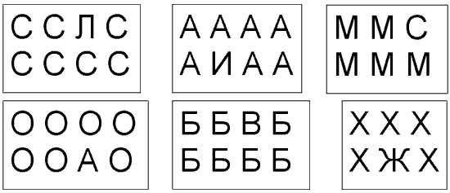
Игры на формирование буквенного гнозиса, дифференциации зрительных образов букв.

Slide 11



Игры на формирование буквенного гнозиса, дифференциации зрительных образов букв.

Slide 12
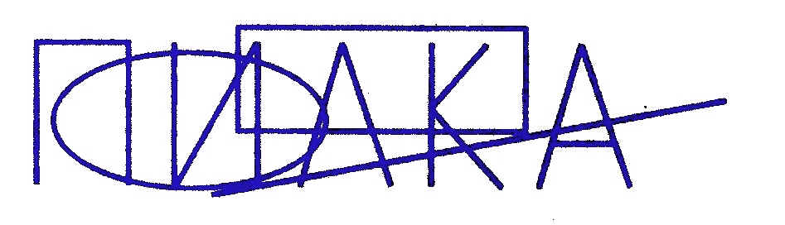
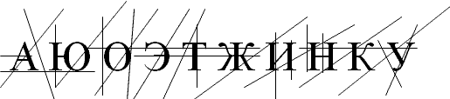
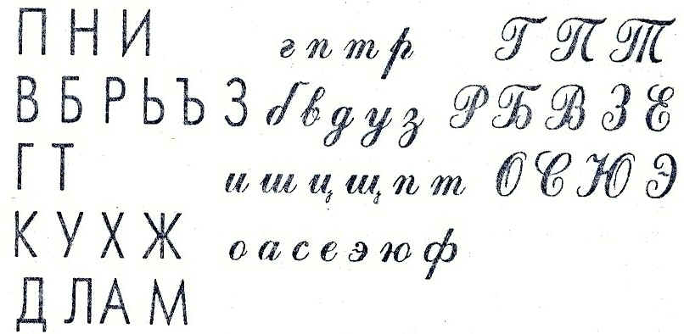
Игры на формирование буквенного гнозиса, дифференциации зрительных образов букв.

Slide 13
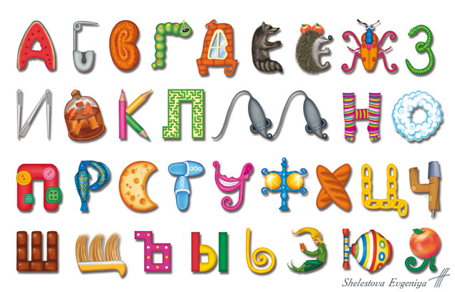
Игры на формирование буквенного гнозиса, дифференциации зрительных образов букв.

Slide 14
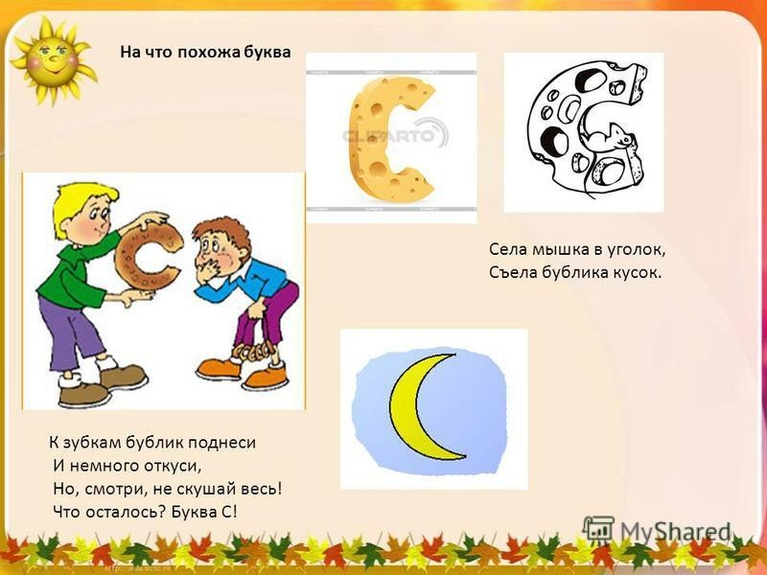
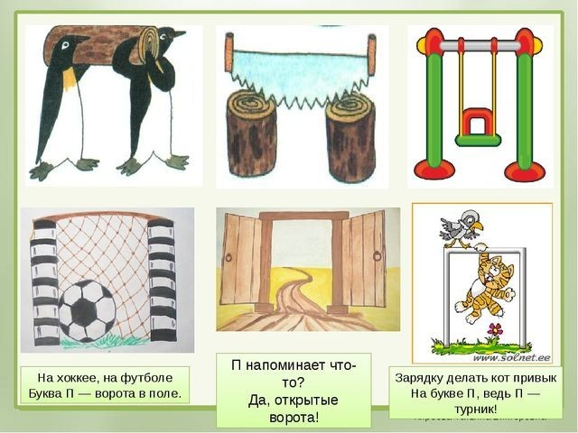
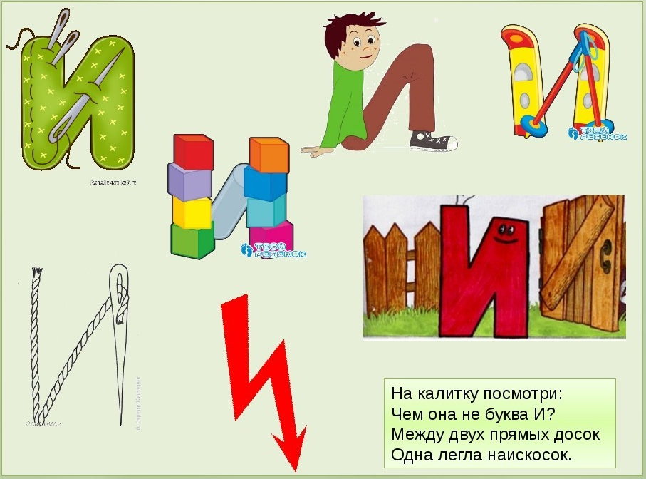
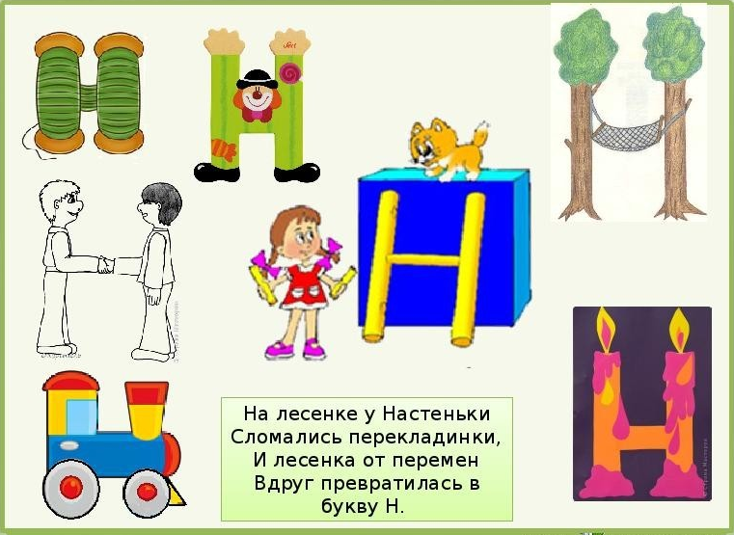
На занятиях обязательно используются и заучиваются с детьми стихи про буквы:

Slide 15
Закрепление операций слогового анализа и синтеза проводится с использованием следующих заданий и игр:
1. Определить количество слогов в названных словах – поднять соответствующую цифру.
2. Игра «Хлоп – топ». Отхлопывается количество слогов в слове, а затем делается столько шагов вперёд, сколько слогов в слове.
3. Игра «Домики». Дети раскладывают картинки под одно, двух или трехэтажными домами в зависимости от того, сколько в них слогов.
4. Игра «Поезд». Детям предлагается макет поезда: паровоза и трех вагонов с цифрами 1;2;3. В первом вагоне размещаются слова-картинки из одного слога, во втором – из двух слогов, в третьем – из трех.
5. Игра «Зашифрованное слово». Выделить первый слог из названий картинок, объединить слоги в слово (например: мама, шина, Надя – машина).
6. Определить пропущенный слог в названии картинок.
7. «Угадай, кто к нам пришел?» Заранее готовятся игрушки, дети – угадывают их по слогам, данным в беспорядке (например: ка – миш, ка – зай, са – ли).
8. Определить слово или предложение, произнесенное по слогам.
9. Выделить из предложений слова, которые состоят из двух, трех слогов.
10. По сюжетной картинке назвать слова из 1;2;3 слогов.
11. «Телеграф». Ребенок или педагог отстукивали слоговую структуру слова, дети отгадывали, что это за слово (по картинкам).

Slide 16
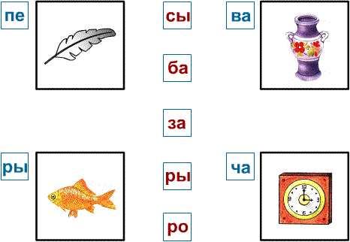

Slide 17
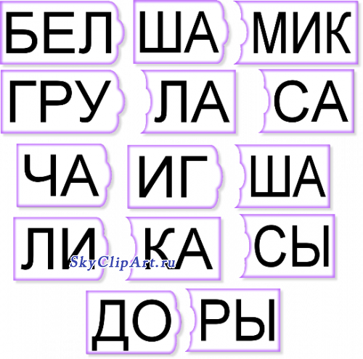

Slide 18
Задания на уровне слова
1. Чтение пар слов, отличающихся одной буквой:
козы – косы
трава – травы
ветер – вечер
взбежал – вбежал
2. «Найди лишнее слово»
(Быстрое чтение и запись слов, отличающихся одной буквой)
Шляпа шляпа шляпы шляпа
Стол столб стол стол
Дом дом дом ком
Галка палка палка палка
Лапа лапа лапа липа
Попал пропал попал попал
Мишка Мишка Миска Мишка
ПРЯМО ПРЯМО ПРЯМО КРИВО ПРЯМО
3. Чтение цепочек слов, близких графическому облику:
вслух – глух – слух
вьют – вьюн – вьюга

Slide 19
4. Чтение цепочек родственных слов:
вода – водный – подводный
лес – лесной – лесник - подлесок
5. Чтение слов, в которых парные по твердости – мягкости фонемы выполняют смыслоразделительную функцию:
ест – есть
галка – галька
угол – уголь
6. Чтение по слогам и уточнение значения трудных слов перед чтением всего текста.
Раз – ли – ва – лось разливалось
Пу –те -шест–во–вать путешествовать
За – швы – ря - ли зашвыряли
7. Чтение слов, в которых минимальные единицы чтения были напечатаны разным шрифтом:
поСКАкаЛи
взлеТЕЛ
БРЫЗгаЛИ
ПРОкриЧАли

Slide 20
Упражнения, направленные на развитие навыка антиципации
1. Чтение с пропущенными окончаниями.
Котёнок Васька сидел на по… возле комода и ло… мух. А на комо…, на самом краю, лежа… шляпа. И вот кот Вась… уви…, что одна му… села на шля…. Он как подпрыгнет – и уцепился когтями за шля…. Шляпа соскользну… с комо…, Васька сорвался и как полетит на пол! А шля… - бух! – и накрыла его сверху.
А в комнате сидели Володя и Вадик. Они раскрашива... картинки и не виде…, как кот Вась… попал под шля…. Они только услыша…, как позади что-то плюхнулось- упало на пол.
2. Доскажи строчку.
Ло – ло – ло – как на улице … (светло)
Ул – ул- ул – у меня сломался … (стул)
Мама Милу мыла мылом,
Мила мыло не … (любила).
3. «Поиск смысловых несуразностей».
Детям предлагается специально подготовленный текст, в котором наряду с обычными, правильными предложениями встречаются такие, которые содержат смысловые ошибки, делающие нелепым описание.
Например: «Дети не промокли под ливнем, потому что спрятались под телеграфным столбом».
4. «Чтение текста через слово».
Читать нужно не как обычно, а перескакивая через слово. Это вносит разнообразие в упражнения. Дети с большим желанием его выполняют.

Slide 21
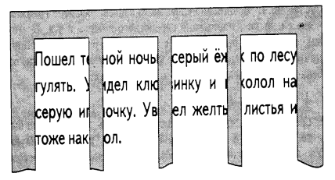
5. Чтение с помощью «Решетки».
Тренировка чтения текстов начинается с решетки. Она накладывается горизонтально на читаемую часть страницы и постепенно сдвигается вниз. При наложении решетки на текст перекрываются некоторые участки текста.
Обучаемые, воспринимая видимые в окошках элементы текстов, должны мысленно восполнять перекрытые перепонками участки строки, восстанавливая смысл.
Тренировка чтения с решеткой продолжается не более 5 минут и сменяется чтением без решетки в течение 2-3 минут.
Малое поле зрения
Поле зрения – участок текста, чётко воспринимаемый глазами при одной фиксации.
Так как у детей поле зрения мало, их глаза делают много фиксаций. Необходимо расширить поле зрения, чтобы взгляд фиксировал не 1-3 буквы, а целое слово или несколько слов.

Slide 22
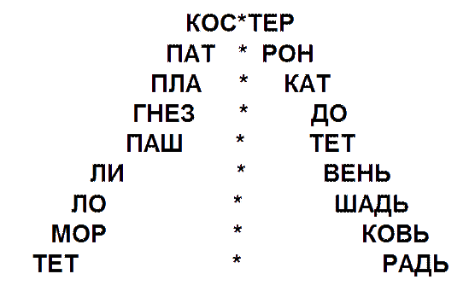
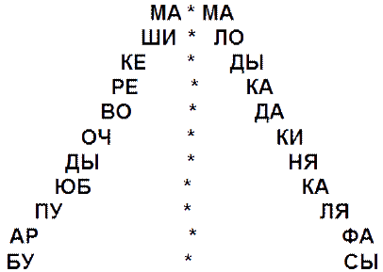
Упражнения, помогающие расширить поле зрения
На решение этой задачи направлено упражнение «Пирамида».

Slide 23
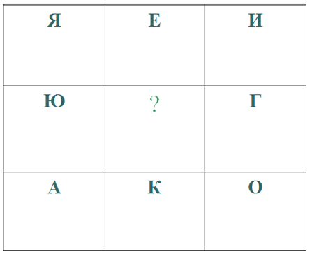
Для расширения поля зрения необходима фиксация глаз в одном центре.
Расположив в центре зеленую точку или вопросительный знак, можно успешно применять таблицы на практике. При работе с этими таблицами необходимо волевое усилие. Взгляд обязательно фиксируется на зеленой точке в центре таблицы. Ставится задача видеть всю таблицу целиком. Взрослый называет букву, ребёнок должен найти её, не отрывая взгляда от центра.

Slide 24
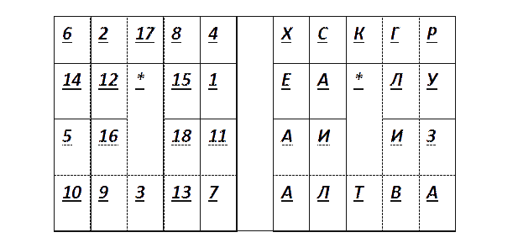
Уровень организации внимания
Задание: Найди среди букв слова и подчеркни их.
Оасолнцетиоьстолпои
Киноыаелмухаорлфсыропрмама
рпмашина
Задание: Прочитай предложение, в котором все слова написаны слитно. Раздели предложение на слова.
СЕГОДНЯНАУРОКЕЧТЕНИЯ
МЫБУДЕМЗНАКОМИТЬСЯС
ПРОИЗВЕДЕНИЯМИ
КОРНЕЯИВАНОВИЧАЧУКОВСКОГО
Задание: Сравните две таблицы. Выпишите буквы из правой таблицы в соответствии со следованием чисел в левой. Объясните смысл пословицы, которая у вас получится при правильном ответе.
У страха глаза велики.

Slide 25
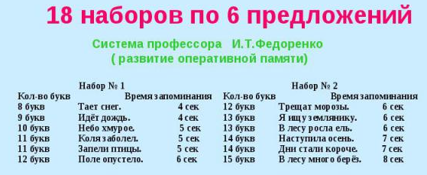
Развитие оперативной памяти
Развитие техники чтения тормозится из-за слаборазвитой оперативной памяти.

Slide 26
Работа с текстом

Slide 30
Спасибо за внимание!

